Slide 1
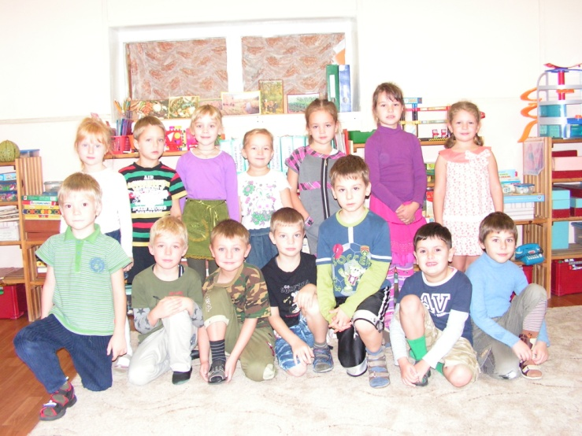
Презентация группы «Светлячок» ГБДОУ № 58 Приморского р-на Воспитатель Якимова Л.В.
Сотни маленьких огней
На листве мерцают.
После тёплых светлых дней
Светлячки играют.
Он в саду ночном блуждает, Путь – дорожки освещает, Светит, словно маячок. Кто же это? Светлячок!
Солнце спряталось. Темно. Время за полночь давно В травке яркий маячок – Притаился светлячок.

Slide 2
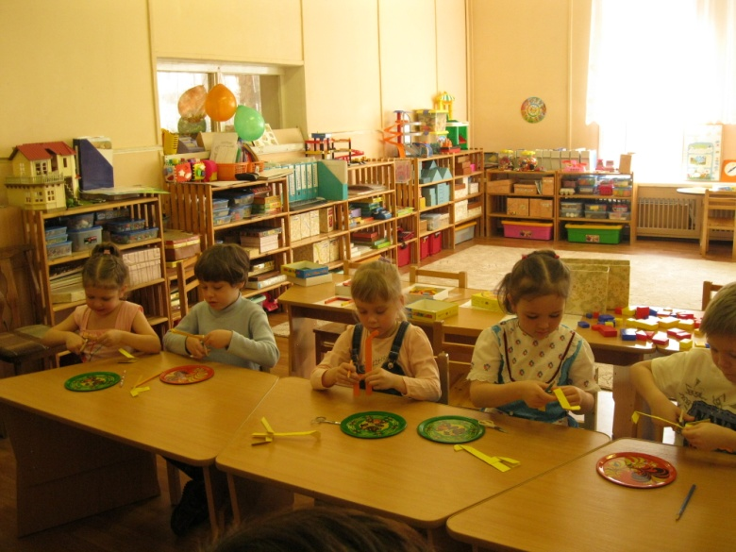
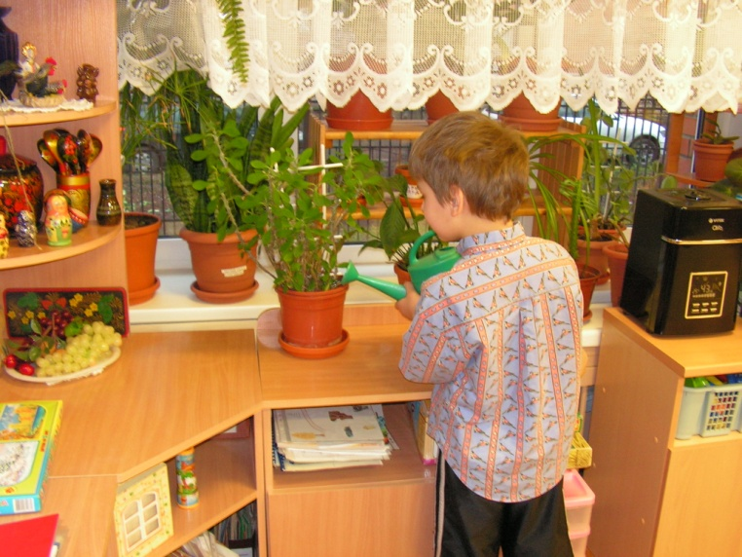
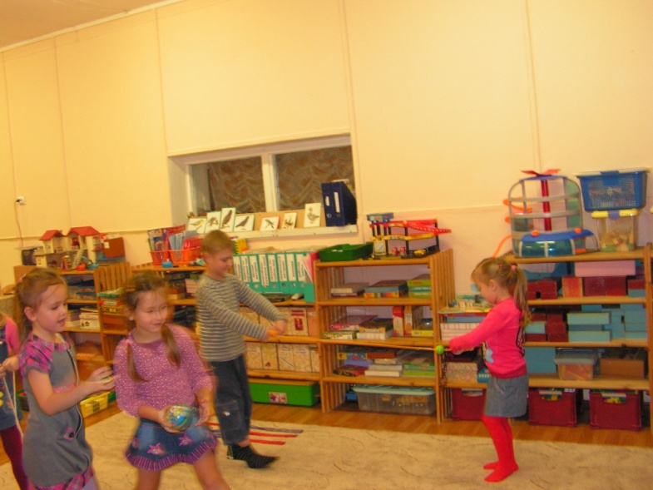
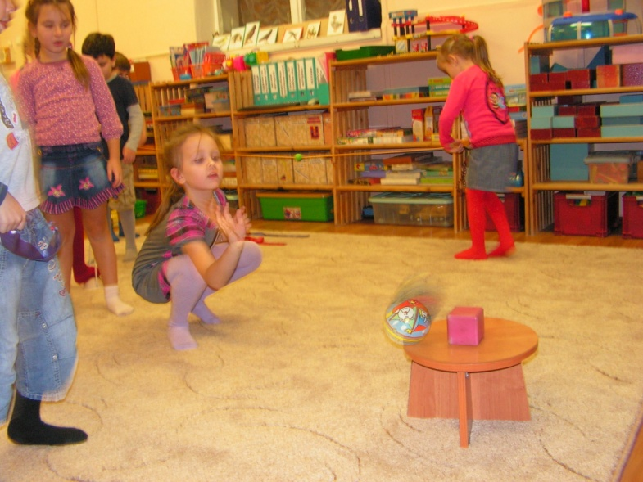
Учимся, трудимся, развлекаемся, играем

Slide 3
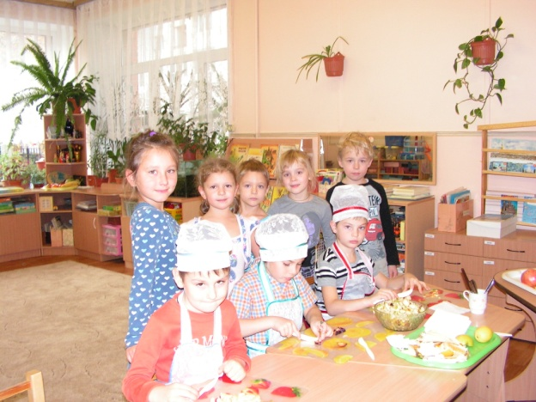
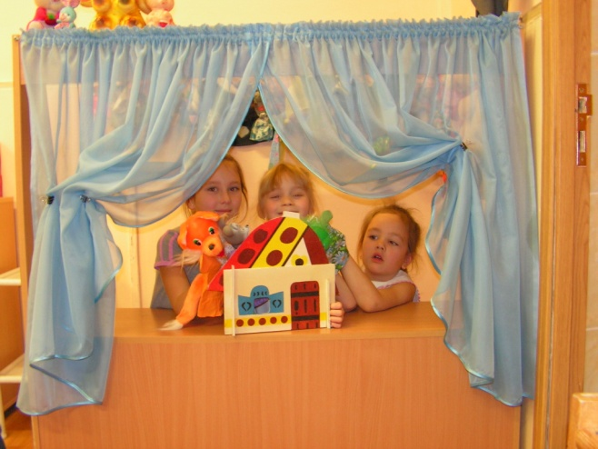
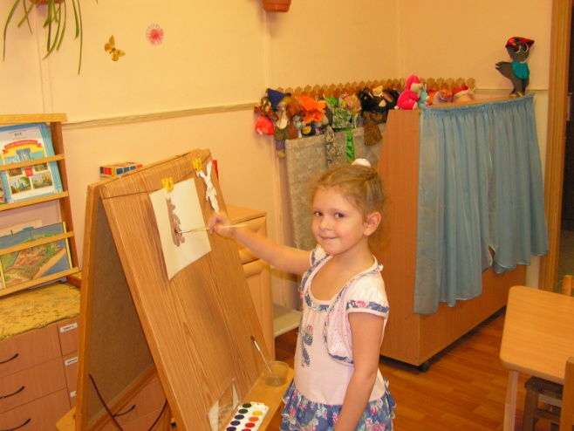
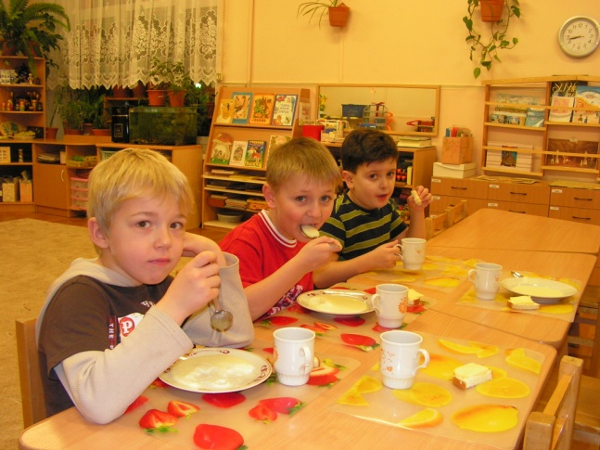
В этом доме все для нас - Сказки, песня и рассказ, Шумный пляс, Тихий час, - В этом доме все для нас!
Я люблю свой детский сад В нем полным-полно ребят. Раз, два, три, четыре, пять… Жаль, что всех не сосчитать. Может сто их, может двести. Хорошо, когда мы вместе!

